Slide 1
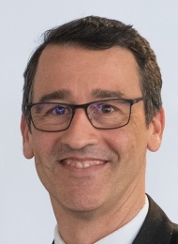
La Méditation en Pleine Conscience Brève Présentation
Nathanael ROUX
nathanael.roux@gmail.com
+33 (0)6-07-87-83-45
Version du 02/11/2022

Slide 2
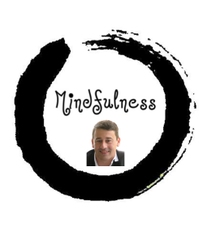
Méditation - Introduction
La Méditation en Pleine Conscience n’est pas :
de la relaxation
des exercices respiratoires
Et n’a pas pour but de faire disparaitre les pensées
Le but de la méditation est la transformation personnelle.
Connaitre le fonctionnement de son esprit, pour cultiver ses qualités et abandonner progressivement ses habitudes « toxiques ».
Elle permet :
d’améliorer son bien-être et sa qualité de vie
d’être en paix et heureux et de contribuer au bonheur des autres

Slide 3
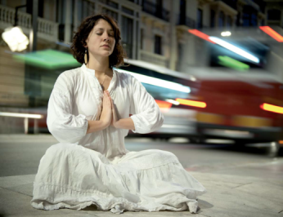
Bénéfices de la Pleine Conscience
Bénéfices
Accès à une source de paix et de bonheur interne
Indépendante des conditions extérieures
Développement du calme et d’une vision claire et pénétrante
Capacité à analyser objectivement les situations et à y répondre intelligemment, plutôt que de réagir automatiquement
Développement de la capacité à s’observer et à se changer
Capacité à identifier ses schémas de comportement habituels et à les transformer progressivement
Développement de l’attention
Etre plus attentif et plus attentionné, à soi et aux autres
Développement de la méta-attention
Capacité à se rendre compte de quand nous avons été distrait et de revenir à l’objet de notre attention
Unification corps / esprit
Ouverture du cœur
Empathie, compassion, bienveillance, gentillesse, …

Slide 4
Bénéfices de la Pleine Conscience
La Pleine Conscience est utilisée depuis 1979* pour aider les gens à être plus heureux, à se sentir mieux et à affronter les aléas de la vie : douleurs chroniques, maladies, souffrances physiques et psychologiques, dépressions, deuils, fin de vie, …
Elle a été déclinée sous de multiples formes :
Amélioration du bonheur, du bien-être et de la santé
Formation des enfants pour vivre et grandir heureux
Amélioration du Leadership et coaching
Réduction du stress : Mindfulness Based Stress Reduction
Traitement de la dépression : Mindfulness Based Cognitive Therapy
Développement de la compassion comme mode de vie : Mindfulness Based Compassionate Living
Epanouissement personnel
Aïki Mindfulness
* La méditation en pleine conscience est pratiquée depuis plus de 2600 ans => c’est la méditation Vipassana

Slide 5
Bénéfices de la Pleine Conscience

Slide 6
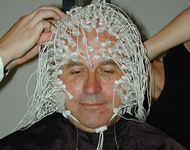
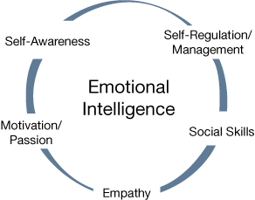
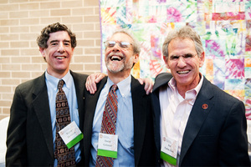
La Pleine Conscience
Matthieu
RICARD
Résultats prouvés scientifiquement
Amélioration de notre capacité à créer les causes et conditions pour notre bonheur et celui des autres
Vision positive, réduction du stress et de l’anxiété, meilleure résilience aux aléas de la vie, plus paisible et plus heureux
Changement positifs mesurables sur le cerveau et la santé
Amélioration de ses capacités intra/inter personnelles : de son Intelligence Emotionnelle
Amélioration de sa performance
Attention / Concentration / Mémoire
Innovation et créativité
Richard DAVIDSON
Daniel GOLEMAN
Jon KABAT-ZINN

Slide 7
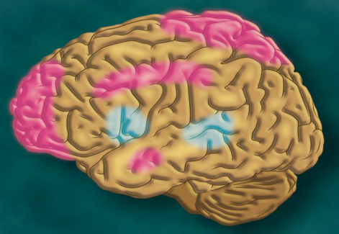
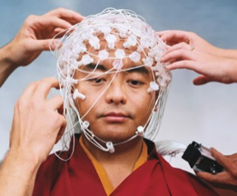
La Pleine Conscience
Résultats prouvés scientifiquement
Psoriasis : guérison 2 fois plus rapide (J.KABAT-ZINN)
Vaccination : augmentation de la production d’anticorps de 20% (J.KABAT-ZINN )
Dépression : - 50 % de rechutes (M.WILLIAMS, Z.SEGAL, J.TEASDALE)
Modification du ratio d’activation cortex préfrontal gauche / droit : bonheur, optimisme, résilience (R.DAVIDSON)
Synchronisation neuronale dans la bande gamma => augmentation de l’attention (A.LUTZ et R.DAVIDSON)
Accroissement du taux de matière grise dans le cortex et ralentissement du vieillissement (S.LAZAR)
Richard DAVIDSON Matthieu RICARD
Yongey Mingyur Rinpoche

Slide 8
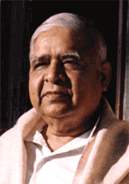
Méditation de Pleine Conscience
Méditation Vipassana
La Méditation de Pleine Conscience est basée sur la méditation laïque Vipassana
La méditation Vipassana est enseignée depuis plus de 2600 ans dans tous les pays
L’enseignant contemporain le plus connu est : S.N. GOENKA
Il a enseigné la Méditation de Pleine Conscience à partir de 1969 à des dizaine de milliers de personnes
http://www.dhamma.org/fr

Slide 9
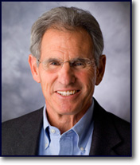
La Pleine Conscience dans le monde
Le précurseur dans le monde occidental
Dr. Jon KABAT-ZINN
Docteur en biologie moléculaire au MIT
Professeur Emérite, fondateur et directeur de la Clinique de Réduction du Stress et du Centre pour la Pleine Conscience à l’Université du Massachussetts
Fondateur de la méthode MBSR
A commencé à enseigner la MBSR en 1979, pour aider à gérer le stress, les douleurs et la maladie en utilisant la méditation et le hatha-yoga
Livre « Au cœur de la tourmente, la pleine conscience »
http://www.umassmed.edu/cfm/

Slide 10
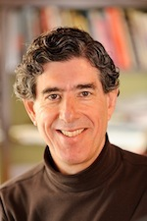
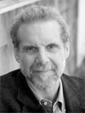
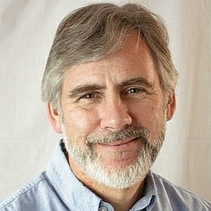
La Pleine Conscience dans le monde
Dr. Richard DAVIDSON (Neuroscientifique)
Premières mesures scientifiques par IRM sur des méditants
Livre « The emotional life of your brain »
http://richardjdavidson.com/
http://www.investigatinghealthyminds.org/
Daniel GOLEMAN (Psychologue)
Livre « L’intelligence émotionnelle »
http://www.danielgoleman.info/
Dr. Mark WILLIAMS (co-developpeur de la MBCT - Mindfulness Based Cognitive Therapy – avec Zindel SEGAL & John TEASDALE)
Livre « Méditer pour ne plus stresser »
http://franticworld.com/
http://mbct.co.uk/

Slide 11
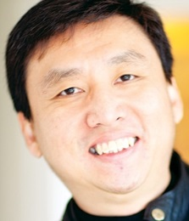
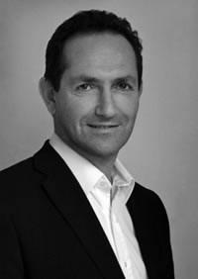
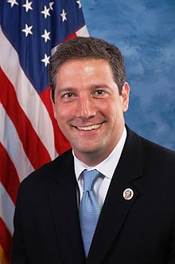
La Pleine Conscience dans le monde
Chade Meng Tan (Google)
Fondateur du Search Inside Yourself Leadership Institute – SIYLI
Livre « Connectez-vous à vous-même »
http://chademeng.com/
http://www.siyli.org/
Michael CHASKALSON (Leader de la MBSR en UK)
Livre « Méditer au travail pour concilier sérénité et efficacité »
http://mindfulness-works.com
http://mbsr.co.uk
Tim RYAN (Membre du congrès des USA)
Livre « Mindful nation »
How a simple practice can help us reduce stress, improve performance and recapture the american spirit
http://mindfulnation.org/

Slide 12
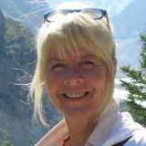
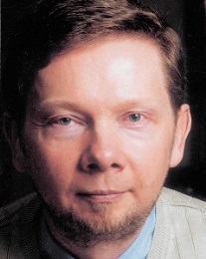
La Pleine Conscience dans le monde
Eline SNEL (Thérapeute, formatrice certifiée MBSR)
Forme les instituteurs à l’enseignement de la méditation pour enfants avec l’encouragement du Ministre de l’Education des Pays-Bas
Livre « Calme et attentif comme une grenouille »
http://www.elinesnel.nl/
S.N. GOENKA
Enseignement de la méditation Vipassana
Centres d’initiation à la Méditation en Pleine Conscience
http://www.dhamma.org
Eckhart TOLLE
Livre « Le pouvoir du moment présent »
http://www.eckharttolle.com/

Slide 13
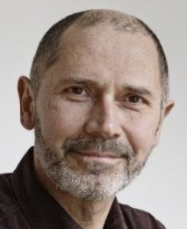
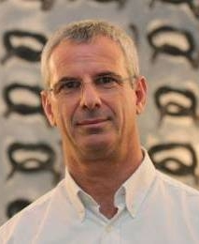
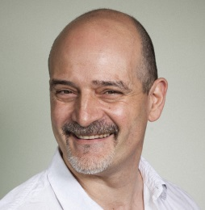
La Pleine Conscience en France
Christophe ANDRE
Médecin psychiatre au sein d’une unité de Psychothérapie Comportementale et Cognitive de l’Hopital Sainte-Anne à Paris
Livre « Méditer jour après jour »
http://christopheandre.com
Jean-Gérard BLOCH
Responsable du Diplôme d’Université de Médecine, Méditation et Neurosciences, de la Faculté de Médecine de l’Université de Strasbourg
http://sfc.unistra.fr/diplome-d-universite-de-medecine-meditation-et-neurosciences-2160.html
Dominique STEILER
Titulaire de la « Chaire Mindfulness, bien-être au travail et paix économique »
http://www.mindfulness-at-work.fr/

Slide 14
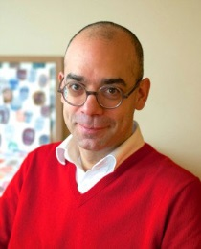
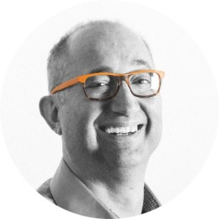
La Pleine Conscience en France
Fabrice MIDAL
Philosophe et écrivain, fondateur de l’Ecole de méditation occidentale
http://www.ecole-meditation-occidentale.fr/
Yves LE-BIHAN
Président de l’Institut français du Leadership positif
http://positiveleadership.fr/
http://www.initiativemindfulnessfrance.com/

Slide 15
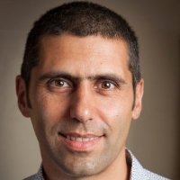
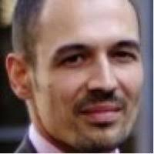
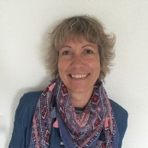
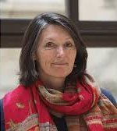
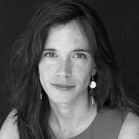
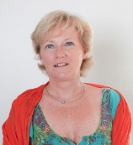
La Pleine Conscience en Aquitaine
La formation à la Pleine Conscience est disponible localement en Aquitaine par des formateurs certifiés MBSR/MBCT :
Stephane FAURE
http://euthymia.fr/
François BESSON
https://www.potentialproject.com/
Sonia PELISSON
http://www.so-mindfulness.com/
Emmanuelle ROQUES
https://mindfulness-social-club.com/
Elodie CAILLAUD
http://elodiecaillaud.fr/
Corinne JOUSSAIN
http://www.lefildeletre.fr/

Slide 16
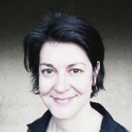
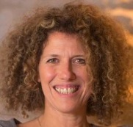
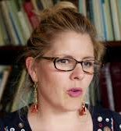
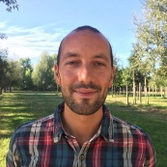
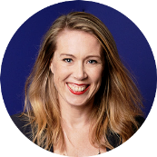
La Pleine Conscience en Aquitaine
La formation à la Pleine Conscience est disponible localement en Aquitaine par des formateurs certifiés MBSR/MBCT :
Emmanuelle CHARENTON
http://www.mbsr-aquitaine.fr/
Anne BILLA-PETREAU
https://www.happytherapies.com/
Dr. Marion BARRAULT-COUCHOURON
http://institut-hominis.com/
Robin FIAULT
http://meditation-bordeaux.com/
Lucie FRAPSAUCE-PASCUTTO
http://www.mindful-attitude.com/

Slide 17
La Pleine Conscience en Aquitaine
Nathanael ROUX – mon expérience personnelle :
Instructeur bénévole de méditation en pleine conscience depuis 2013
Intervenant ponctuel lors de conférences et d’événements
Instructeur de méditation au sein de la Section Méditation du CSE Atlantique d’ArianeGroup Issac depuis juin 2017
10 groupes, soit plus de 300 personnes de formées à la pratique de la méditation
Instructeur de méditation au sein de la Section Méditation du Budo-Club haillanais de la ville du Haillan depuis juin 2019
6 groupes, soit plus de 200 personnes de formées à la pratique de la méditation

Slide 18
Programme sur 5 mois (une heure guidée hebdomadaire + méditation quotidienne personnelle) Respiration Scan corporel Méditation en mouvement Les 6 sphères de conscience Tonalités / ressentis Pensées, émotions, passions Amour bienveillant Synthèse : Calme / Paix / Sérénité + Clarté / Compréhension / Sagesse + Amour-Bienveillant / Compassion Aides pour une pratique quotidienne Stress Communication en pleine conscience Impermanence / Interdépendance / Inter-être Tout comme moi Les 4 incommensurables Les 4 nobles vérités / Le sentier octuple / Ethique Fraternité Tonglen Les 8 consciences / L’égo / Le karma Mindfulness, les bénéfices dans la vie de tous les jours (3 intervenants extérieurs) Mini-retraite silencieuse d’une demi-journée
Programme de formation

Slide 19
Méditation - Définitions
La pleine conscience peut se concevoir comme une claire conscience de tous les instants, neutre, que l'on cultive en prêtant attention d'une manière particulière, c'est à dire dans l'instant présent et de manière aussi peu réactive, aussi peu discriminante et aussi sincère que possible.
Jon KABAT-ZINN

Slide 20
Méditation - Définitions
Selon l’étymologie des mots sanskrit et tibétains utilisés dans les textes, méditer signifie s'habituer ou cultiver.
La méditation consiste à se familiariser avec une nouvelle manière d'être, de gérer ses pensées et de percevoir le monde.
Matthieu RICARD

Slide 21
Méditation - Pourquoi
Le but de la méditation est de purifier le mental.
Elle nettoie la pensée de ce que l’on peut appeler les « irritants psychiques », tels que la convoitise, la haine et la jalousie, qui nous tiennent enchevêtrés dans une servitude émotive.
Elle conduit le mental à un plan de tranquillité et de claire perception, à un état de concentration et de vision intérieure.
La vie devient paisible au lieu d’être une lutte.
Vénérable Henepola GUNARATANA

Slide 22
Méditation - Pourquoi
La méditation a pour but de rendre notre esprit calme et paisible.
Si notre esprit est paisible, nous n’avons ni souci ni inconfort mental et nous connaissons ainsi un vrai bonheur ; mais si notre esprit n’est pas en paix, il nous sera très difficile d’être heureux, même si nous vivons dans les meilleures conditions.
Si nous nous entrainons à la méditation, notre esprit va progressivement devenir de plus en plus paisible et nous connaitrons une forme de bonheur de plus en plus pure.
Finalement nous serons capables de rester tout le temps heureux, même dans les situations les plus difficiles.
Guéshé Kelsang GYATSO

Slide 23
Méditation - Comment
La méditation Vipassana est une méthode de transformation de soi par l’observation de soi
Satya Narayan GOENKA

Slide 24
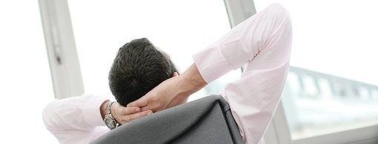
La Pleine Conscience
Pourquoi pas vous ?

